Slide 1
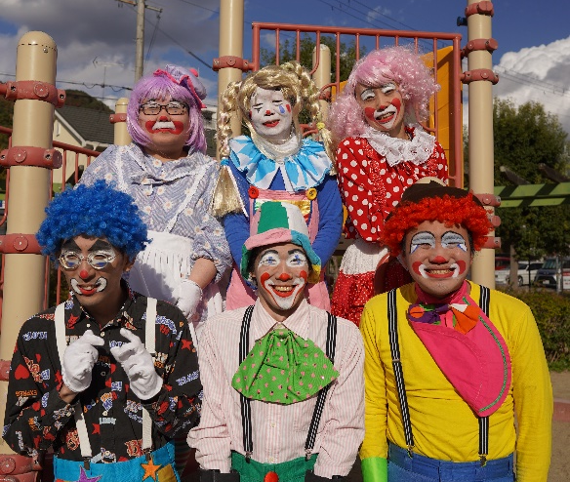
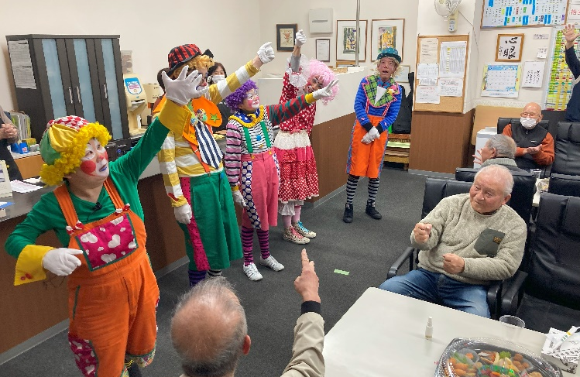
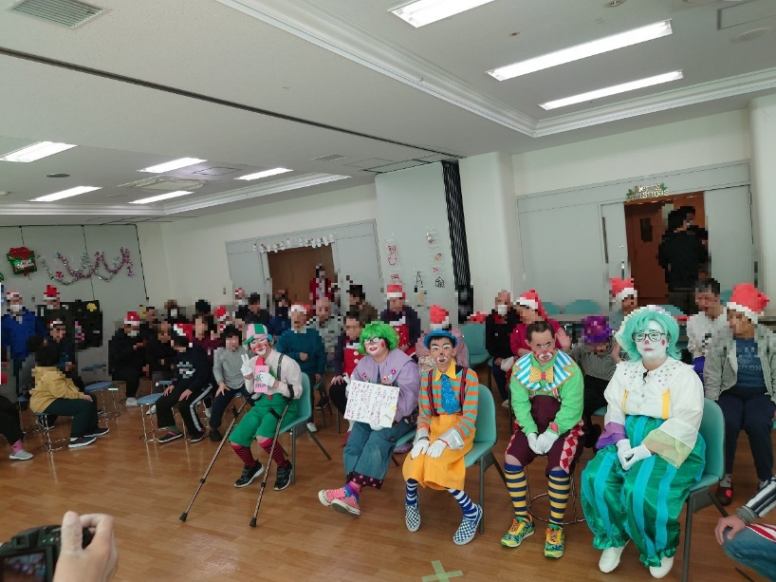
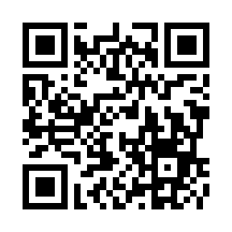
DOYOTEN
社会福祉法人 かがやき神戸 ぐりぃと
土曜日の天使達ニュース
202５.1
No.14７
NEWS
〒651-1245
神戸市北区谷上東町7-6アルバ谷上B1F
TEL:078-581-8915/FAX:078-581-8916
http://www.kagayaki-kobe.jp/
あけましておめでとうございます！新年を迎え寒い日が続いておりますが、お元気でお過ごしでしょうか？たくさんの公演依頼ありがとうございました。おかげさまで、昨年はかずちゃん、TーREX、みーちゃん３人がクラウンデビューできました！今年の土曜日の天使達の活躍を楽しみにしてくださいね!!
あけましておめでとうございます!!
TOMOの表紙になりました!!
土曜日の天使達がきょうされんのTOMOという冊子の新年号の表紙を飾りました！阪神・淡路大震災より30年、兵庫の仲間に出てもらいたいという声があり実現！『土曜日の天使達』は辛いことがあっても、クラウンの力で皆様に元気になってほしいと誕生しました。新年から皆様に笑顔をお届けすることができました!!
ビアンコネロ忘年会
とこはの家クリスマス会
１２月２２日、囲碁喫茶ビアンコネロの忘年会へ行ってきました。年配のお客様もクラウンと一緒に体操で体を動かして楽しんでいただきました。あたたかな雰囲気のお店の中で、のびのびとパフォーマンスできました！
１２月２４日、とこはの家へクラウン公演に行ってきました。クリスマスイブで、館内は、クリスマス一色！公演は８０名ほどのお客様の前で、ライダーの新聞ギャグ、レクは全身体操にクリスマスのハンドベルで盛り上がりました！いただいたお手紙には、クラウンを楽しみにして下さっていたとのメッセージがあり感激しました！
クラウン出演予定
１月１８日（土）就労支援センターみち 新年会 公演
３月１５日（土）、１６日（日）
ミュージカル LaLa Mariage 出演
３月２２日（土）たつの市の手をつなぐ育成会 公演
クラウン出演募集中!!
あなたのまちに元気と笑いを届けます!!
公演、レクリエーション、学校の授業などなど・・・
ご要望にお答えします!!
土曜日の天使達HP

